Slide 1
LABĀS PRAKSES APMĀCĪBAS PAR PROCESU NOROBEŽOŠANU

Slide 2
PREAMBULA (PASNIEDZĒJAM)
NEPSI Labās prakses īstenošanā izglītības posma ietvaros NEPSI ir izstrādājusi izglītojošu resursu kopumu.
Katrā PowerPoint mācību prezentācijā ir aplūkota tēma, kas attiecas uz darbiniekiem visās nozarēs, kurās izmanto kristālisko silīcija dioksīdu saturošus materiālus. Mācību prezentācijā ir sniegta informācija par putekļu iedarbības riskiem, kas saistīti ar attiecīgo tematu, un par labu praksi un pieejamajiem pasākumiem, lai tos samazinātu. Mācību mērķis ir informēt un izglītot darbiniekus, lai viņi varētu efektīvi piemērot kontroles pasākumus un samazināt ieelpojamā kristāliskā silīcija dioksīda (RCS) iedarbību darba vietā.
Izmantojiet tukšo veidni un vietzīmes, lai pēc vajadzības pievienotu papildu informāciju šai mācību paketei.

Slide 3
IEVĒROJIET
Šajā PowerPoint apmācības prezentācijā sniegtajai informācijai ir konsultatīvs raksturs un informatīvs saturs. Tas nav standarts vai regulējums, un tas neveido jaunus likumā noteiktus pienākumus, nedz arī maina esošos pienākumus, ko nosaka tiesību akti un politika veselības aizsardzības jomā.

Slide 4
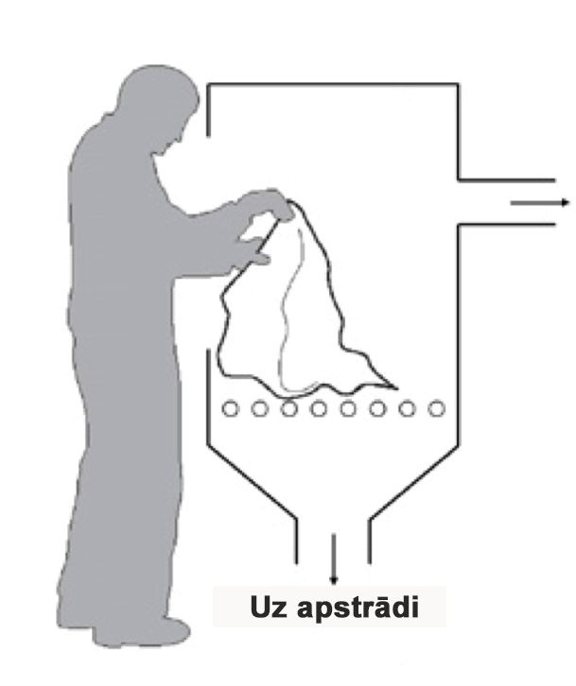
IEVADS
Svarīgākais ir iemācīties aizsargāt sevi pret apdraudējumiem, kas var rasties darbā.
Šajā PowerPoint apmācības prezentācijā jūs uzzināsiet:
Kā norobežoti procesi samazina respirējamā kristāliskā silīcija dioksīda putekļu (RCS) iedarbību
Pamatnorādījumus par procesu norobežošanu
Teksts, ko aizpildīt pasniedzējam - ja esat pievienojis individualizētu slaidu, ievietojiet īsu pārskatu par konteksta materiālu.
Notes:
Pārmērīga ieelpojamā kristāliskā silīcija dioksīda (RCS) iedarbība ilgtermiņā var izraisīt nopietnas veselības problēmas darbiniekiem. Šā iemesla dēļ ir svarīgi, lai visi darbinieki būtu informēti par labo praksi, kas ierobežo vai novērš silīcija dioksīda putekļu iedarbību.
Šīs apmācības sniedz informāciju par procesu norobežošanu. Paturiet prātā, ka pirms jebkura norobežota procesa izstrādes ir jāveic riska novērtējums, lai gan tas galvenokārt attiecas uz vadību.

Slide 5

PUTEKĻU KONTROLES METODES
LABA HIGIĒNA / UZKOPŠANA
Mazgājot darba apģērbu un savācot putekļus, kas rodas darba procesā, ar putekļsūcēju, tiek novērsta putekļu uzkrāšanās laika gaitā – tīra darba vieta ir droša.
ŪDENS
Mitrinot procesus, tiek novērsta putekļu nonākšana gaisā, jo ūdens aiztur daļiņas.
Procesu norobežošana ir viena no piecām galvenajām putekļu kontroles metodēm.
AIZSARGIERĪCES
IAL (piemēram, sejas maskas) aizsargā darbiniekus no putekļiem, ja visi pārējie kontroles pasākumi ir nepietiekami, lai kontrolētu iedarbības risku.
NOROBEŽOŠANA
RCS ražošanas procesu veikšana norobežotā vidē novērš putekļu iedarbību to rašanās vietā.
NOSŪCE / VENTILĀCIJA
RCS uztveršana tā rašanās vietā, pirms mēs esam pakļauti tā iedarbībai, un piesārņotā gaisa aizstāšana ar tīru gaisu.

Slide 6


ŠĪS DARBĪBAS RADĪTIE RISKI
Šo iekārtu pareiza darbība ir būtiska, lai mūs aizsargātu pret RCS.
Ilgstoša augsta RCS līmeņa iedarbība var ierosināt invaliditāti izraisošas plaušu slimības.
Ir svarīgi, lai mēs katru dienu pasargātu sevi no šo gaisā esošo putekļu iedarbības.
Ievērojot labu praksi šodien, mēs būsim veseli rīt.
Kā pavadīsiet savu pensijas laiku?

Slide 7

KĀ NOROBEŽOTI PROCESI PALĪDZ SAMAZINĀT RCS IEDARBĪBU
Norobežots process ir putekļu kontroles metode un veids, kā samazināt putekļu iedarbību, ierobežojot vai izolējot putekļainā procesa avotu.
Vienkārši novietojot barjeru starp avotu un darbiniekiem, var ievērojami samazināt putekļu iedarbības līmeni. Norobežojumu var izmantot daudzos rūpnieciskos procesos.

Slide 8
PAMATA NORĀDĪJUMI PAR PROCESU NOROBEŽOŠANU
Viens no efektīvākajiem putekļu kontroles veidiem ir procesu norobežošana:
Vienmēr ir vēlams kontrolēt putekļus to rašanās vietā, nevis paļauties uz darbiniekiem paredzētajiem individuālajiem aizsardzības līdzekļiem (piemēram, putekļu maskām), kas aizsargā tikai to lietotāju un kas ne vienmēr ir uzticami.
Nosūces ventilācijas un negatīvā spiediena izmantošana var atbalstīt norobežošanas metodes. Pareiza darba vietas ventilācija nodrošina labu gaisa kvalitāti un novērš putekļu atkārtotu iekļūšanu.

Slide 9
IETEIKUMI PROCESU NOROBEŽOŠANAI
KO DARĪT
Procesu veiciet tikai tad, ja norobežotā telpa ir slēgta un ventilācijas sistēma darbojas.
Regulāri pārbaudiet, vai norobežotā telpa nav bojāta, un ziņojiet par defektiem.
Izstrādājiet plānu, kā droši rīkoties mašīnu darbības traucējumu un noplūžu gadījumā, kas rodas norobežotā telpā.
Pārtrauciet procesu un pirms ieiešanas norobežotā telpā ļaujiet gaisam attīrīties.
Tekst daļa pasniedzējam – pievienojiet papildu tekstu par procesu norobežošanu, kas attiecas uz jūsu kontekstu.
KO NEDARĪT
Neejiet norobežotā telpā, neievērojot piesardzības pasākumus pret putekļu iedarbību. (piem., individuālie aizsardzības līdzekļi).
Neveiciet procesu ar atvērtām norobežotās telpas durvīm.
Teksta daļa pasniedzējam – pievienojiet papildu tekstu par procesu norobežošanu, kas attiecas uz jūsu kontekstu.

Slide 10
NOSLĒGUMS
Procesu norobežošana ir viens no efektīvākajiem putekļu kontroles līdzekļiem. Atcerieties:
Vienmēr izmantojiet norobežotus procesus ar ventilācijas sistēmām, ja tādi ir pieejami – ziņojiet par defektiem.
Izstrādājiet plānu, kā droši rīkoties situācijās, kad nepieciešams iekļūt norobežotajā telpā.
Pasniedzējam jāpievieno kontekstam atbilstoši secinājumi.

Slide 11
TUKŠS SLAIDS
Izmantojiet šo slaidu, lai izveidotu darba videi/kontekstam pielāgotu mācību materiālu.
Lai mainītu attēlu, noklikšķiniet ar peles labo taustiņu > mainīt attēlu > no faila.
Lai izveidotu vairāk slaidu, noklikšķiniet uz cilnes "Jauns slaids".

Slide 12
PAPILDU MĀCĪBU MATERIĀLI
NEPSI Labās prakses rokasgrāmata
NEPSI Rokasgrāmata MVU
Apmeklējiet NEPSI E-mācību platformu training.nepsi.eu, lai iegūtu vairāk mācību resursu par RCS.

